Slide 1
Transformando el islam en Canarias
Doctora Victoria Contreras Ortega, grupo de investigación Historel,
grupo de estudio de las religiones en Canarias, ReliCan, ULL

Slide 2
Fases de la identidad islámica canaria
En la actualidad se trasciende la mezquita y la propia comunidad para desplazar su discurso al exterior. A través de un diálogo continuo y plural con la sociedad de la que forman parte (entidades locales, ONGs y otras religiones) y con el resto de entidades islámicas.
Islam para extranjeros
Entendido como fenómeno extrínseco a las religiones que definen propiamente al archipiélago.
Islam de la inmigración
Definido por la nacionalidad, o nacionalidades, de ese grupo.
Islam que representan los jóvenes
Aquellos musulmanes canarios en los que confluyen identidad religiosa y nacional sin que prime una sobre otra.

Slide 4
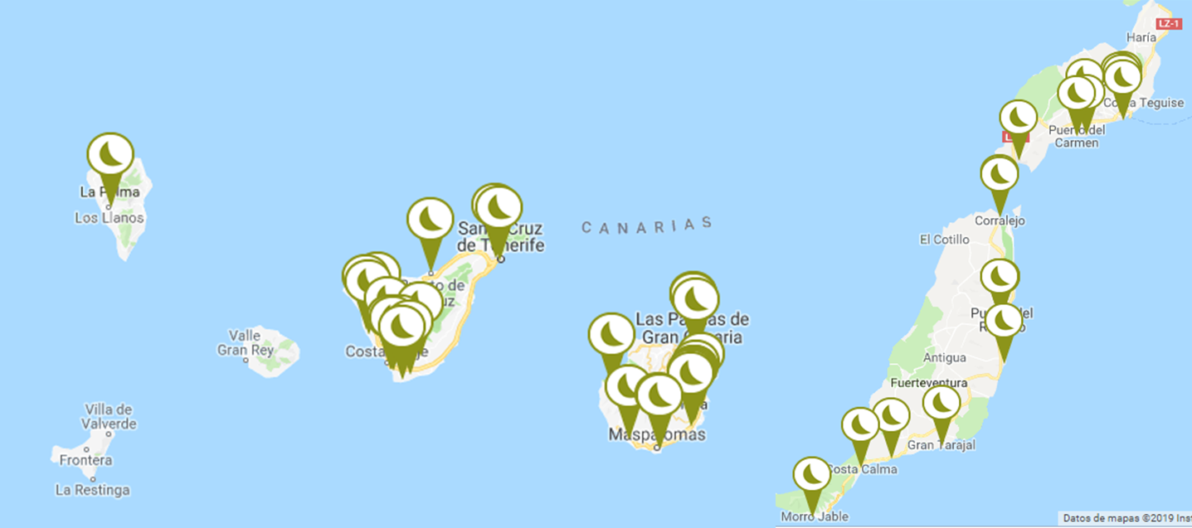
Directorio de lugares de culto del Observatorio del Pluralismo Religioso en España, 2019

Slide 5
Agentes del cambio
Internet
(acceso/
difusión)
Conversos
(demandas/ soluciones)
Jóvenes
(españoles/marroquíes/musulmanes)

Slide 6
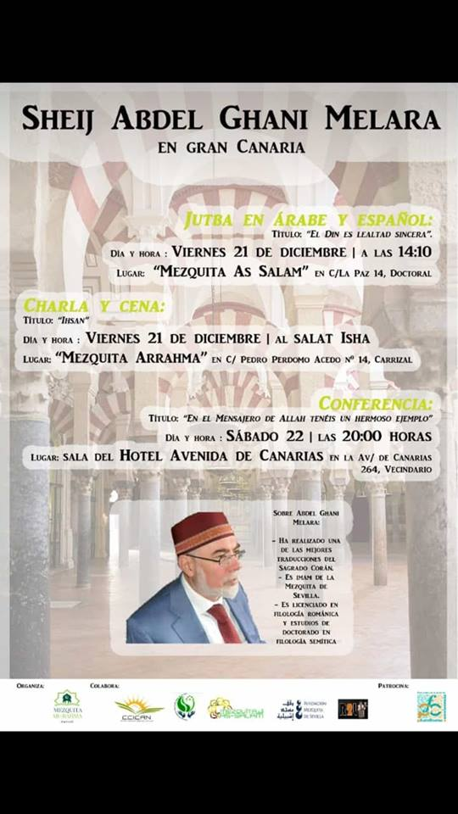
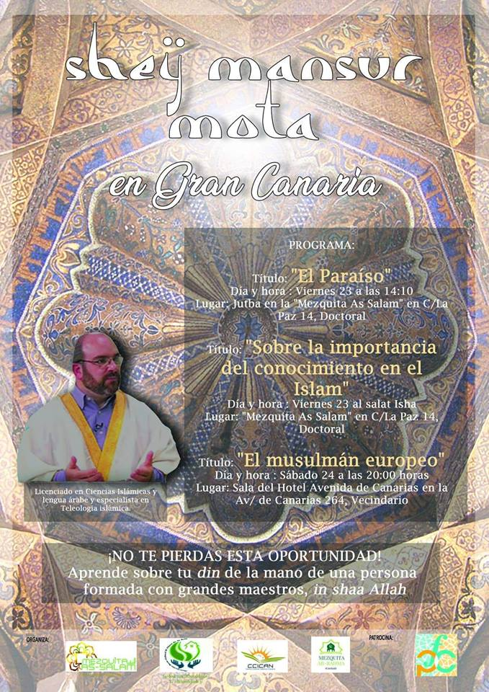
Conversos (350/400 en 2015)
«Tenemos dudas, pero ellos no pueden ayudarnos, porque ni siquiera podemos explicarles lo que nos sucede ¡No hablan español!»

Slide 8
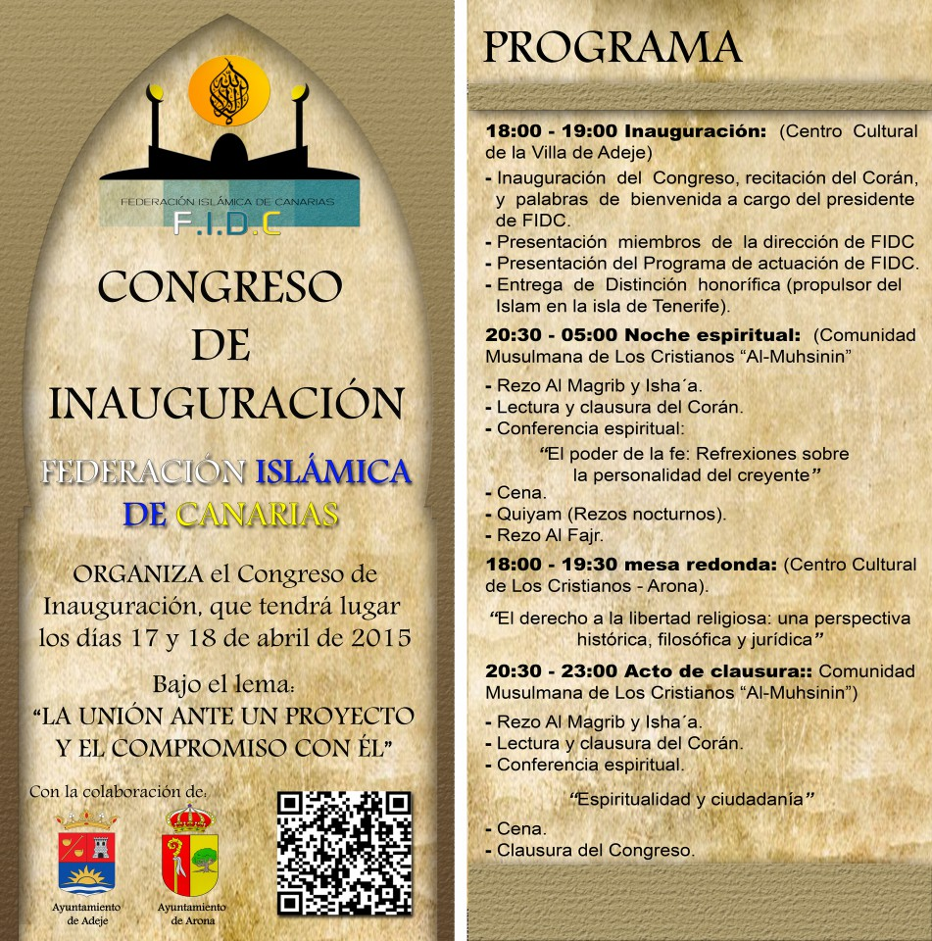
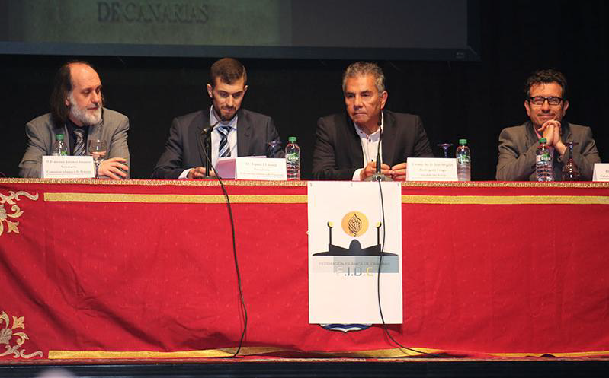
FEDERACIÓN ISLÁMICA
DE CANARIAS
El FIDC concentra a todas las entidades islámicas de Tenerife y la comunidad islámica "La Isla" de Gran Canaria, que es, a su vez, la delegación oficial de la FIDC en la isla de Gran Canaria.
Francisco Jiménez Jiménez, secretario de la Comisión Islámica de España y FEERI; el presidente de FIDC, el alcalde de Adeje, José Miguel Rodríguez Fraga, y Jesús Morales Consejero del Cabildo Insular de Tenerife.

Slide 9
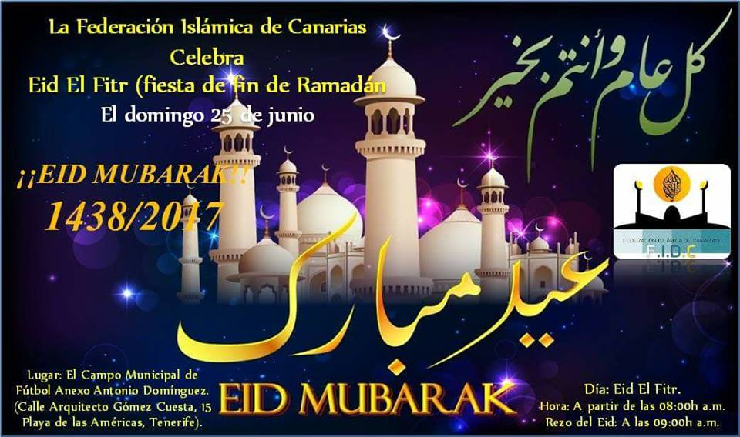
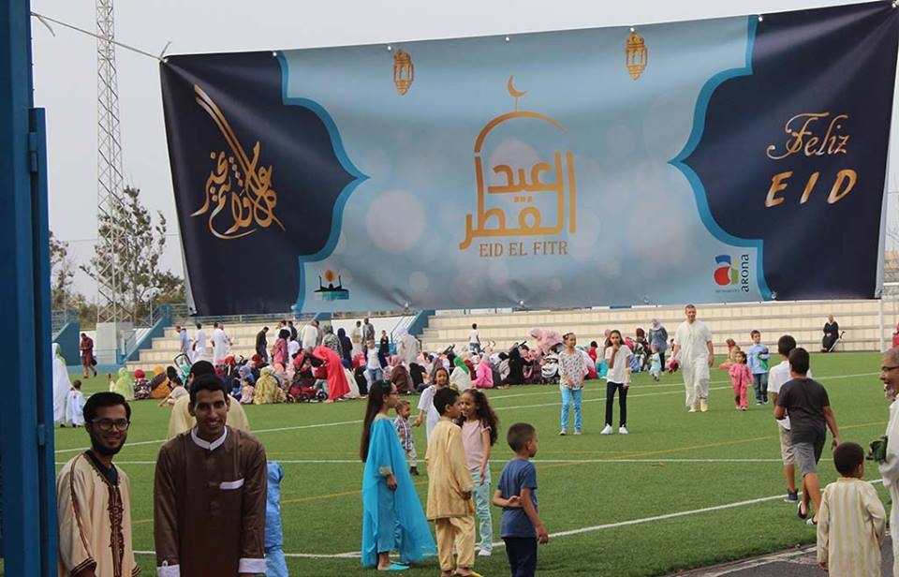

Slide 12
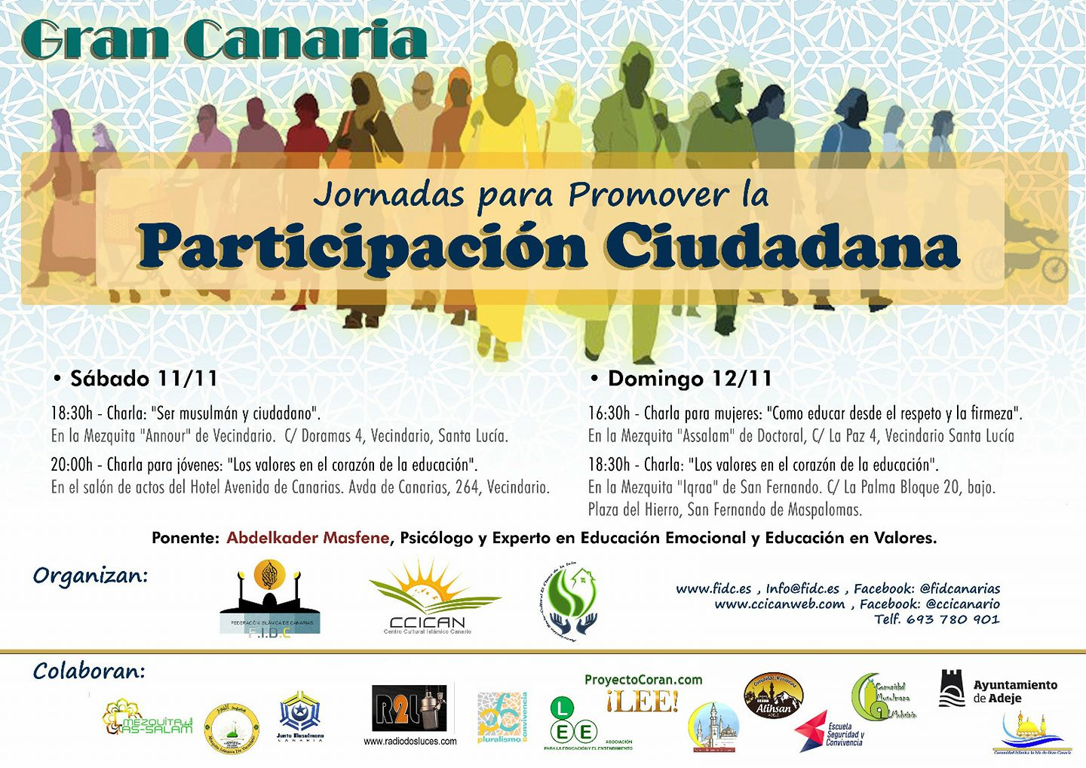
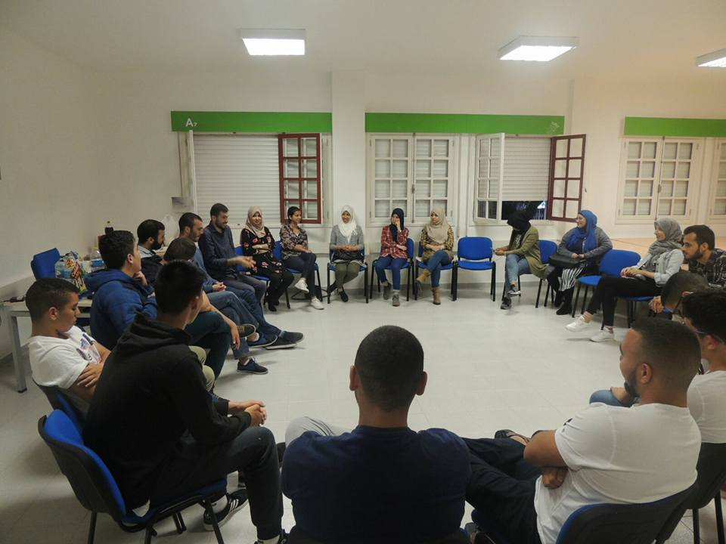

Slide 14
